Slide 1
Муниципальное бюджетное общеобразовательное учреждение – средняя общеобразовательная школа №12 имени А.Толстунова станицы Новониколаевской Калининского района Краснодарского края
Всероссийский педагогический конкурс
«Дистанционный урок»
Тема урока: ВИДЫ ГЛАГОЛА.
Работу выполнила: Мовсесян Сусанна Рубеновна,
учитель русского языка и литературы
МБОУ- СОШ №12

Slide 2
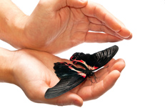
Дистанционный урок Виды глагола

Slide 3
Вставьте пропущенные буквы и выделите орфограммы.. У глаголов определите лицо и число.
Кр…сивых матчей будет сыграно немало, И не з…будим, не з…будим мы, как встарь В сраженьях з…л…то и ку…ки д…бывала В…ликолепная п….терка и вр…тарь.
Суровый бой ведет ледовая дружина, Мы верим мужеству отчаянных парней. В хо…ей играют настоящие мужчины, Трус не играет в хо…ей.

Slide 4
РАЗНЫЕ ВОПРОСЫ ГЛАГОЛА:
ЧТО СДЕЛАЕМ?
ЧТО ДЕЛАЕТ?
НЕ ЗАБУДЕМ
добывала
ведет
верит

Slide 5
ВИДЫ ГЛАГОЛА
Дистанционный урок в 5 классе

Slide 6
Цели урока
познакомиться с понятием вид глагола;
знать виды глагола;
уметь определять вид глаголов.

Slide 7
ЛЕГЕНДАРНЫЙ МАТЧ
Сборная СССР вышла вперёд во второй двадцатиминутке благодаря двум голам Валерия Харламова. В конце периода канадцы с опущенными головами направились в раздевалку.
В начале третьего периода сборная Канады предприняла штурм ворот Третьяка, и Кларку в одном из эпизодов удалось забить одну шайбу. Однако на большее у канадцев уже не было сил. Советские хоккеисты, в свою очередь, продолжали наращивать темп, что в итоге вылилось в окончательный счёт 7:3. Это был легендарный матч!

Slide 10
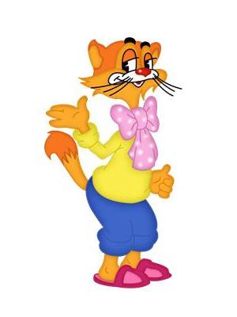
Ребята, берегите зрение!

Slide 11
Найдите четвертое «лишнее» слово, подберите к нему видовую пару.
1) забить, бросить, давать, прийти;
2) повторить, повторять, повториться, притвориться.

Slide 12
ПРОВЕРКА!
НЕСОВЕРШЕННЫЙ ВИД:
СОВЕРШЕННЫЙ ВИД:
Выскочил
Заметил
Нарисовал
Перестроил
Вылетели
Укрылся
Вспыхнуло
Ехал
Играет
Высматривает
Наблюдает
Разыгрывали
Подъезжают
Мелькает

Slide 13
Вставить подходящие по смыслу глаголы совершенного и несовершенного вида:
1. (Читать, прочитать.)
Вечером я долго ЧИТАЛ.
Ты уже ПРОЧИТАЛ книгу?
2. (Писать, написать.)
Сегодня я НАПИСАЛ письмо дедушке.
Я давно не ПИСАЛ ему.

Slide 14
1. (Выпить, пить.) Я всегда… теплое молоко. Ты… молоко, которое оставила мама?
2. (Наступить, наступать.) Неожиданно… тишина. … темные осенние дни.
3. (Ехать, приехать.) Кто… на экскурсию? К нам… гости.
4. (Опоздать, опаздывать.) Ты всегда… Мы не рассчитали время и… на поезд.

Slide 15
Проверь себя
Я всегда пью теплое молоко. Ты выпил молоко, которое оставила мама?
Неожиданно наступила тишина. Наступают темные осенние дни.
Кто едет на экскурсию? К нам приедут гости.
Ты всегда опаздываешь. Мы не рассчитали время и опоздали на поезд на поезд.

Slide 16
Зимние виды спорта.
Играть, нестись, скользить, идти в атаку, бросать, отбирать, обрадоваться, огорчиться, быть в восхищении, получать удовольствие, кататься, защищать, прокладывать.

Slide 18
Домашнее задание:
Пар. 108,
упр. 680 (по образцу).

